Slide 1

Электронное портфолио воспитателя
Соколовой н.к.
МБДОУ д\с №11 «Солнышко»
Московская область г.Шатура

Slide 2
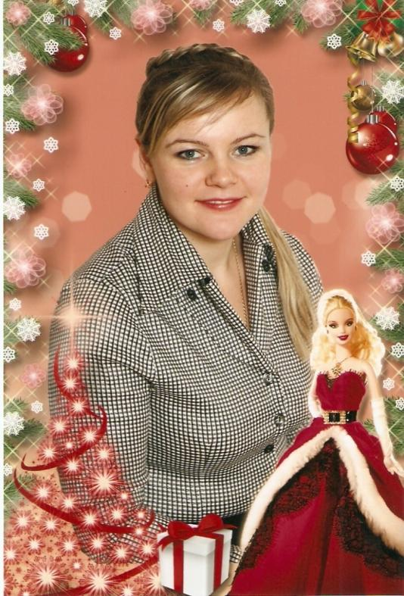
Соколова Наталья Константиновна
Воспитатель МБДОУ д\с №11 «Солнышко» Московской области, г. Шатуры.
Образование средне специальное.
В настоящий момент являюсь студенткой 6- курса МГОГИ специальность педагог-психолог.
Стаж педагогической работы 8 лет.

Slide 3
Мои принципы работы:
все новое – это интересно!
у каждого свой мир интересов и увлечений;
детям больше самостоятельности и права выбора;
не развлекательность, а занимательность и увлечение как основа эмоционального тона занятия;
«скрытая» дифференциация воспитанников по учебным возможностям, интересам, особенностям и склонностям;
уметь вставать на позицию ребенка, видеть в нем личность, индивидуальность;
помогать ребенку быть социально значимым и успешным;
предоставляешь требования к воспитанникам проверь, соответствуешь ли им сам.

Slide 4
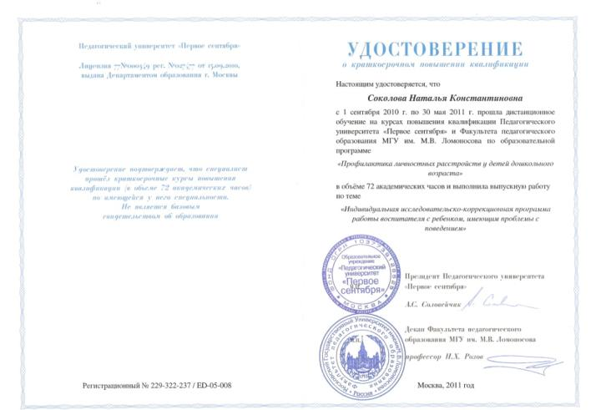
Повышение квалификации
АСОУ МБОУ ЦПК Шатурского
муниципального района
Академический инвариантный
модуль «Образование
и общество.
Основы государственной
политики РФ в области образования»
17.09.2013-22.10.2013г.
Приказ № 219-к от 12.09.2013г.
по МБОУ ЦПК ШМР
36 часов

Slide 5
Технологии, которые я применяю в своей работе
Технология ТРИЗ в развитии речи дошкольников
Информационно-коммуникативные технологии в образовательном процессе
Проектные технологии в работе с детьми и родителями

Slide 6
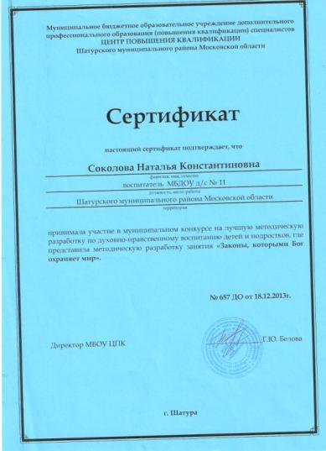
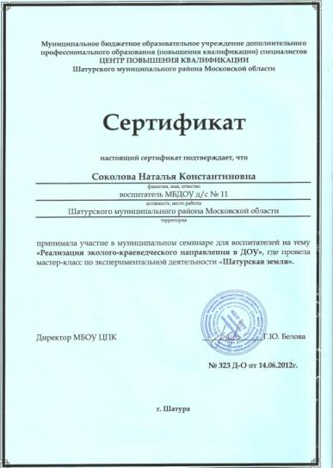
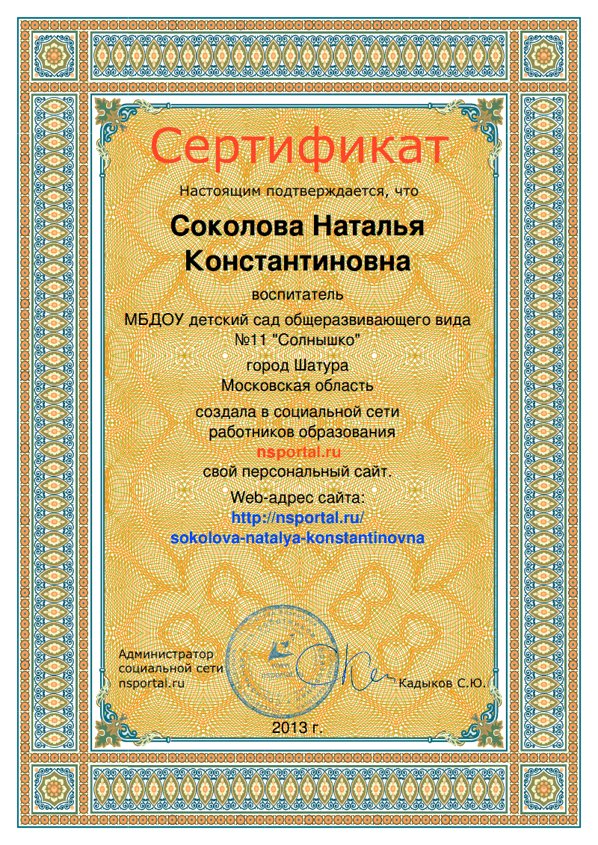
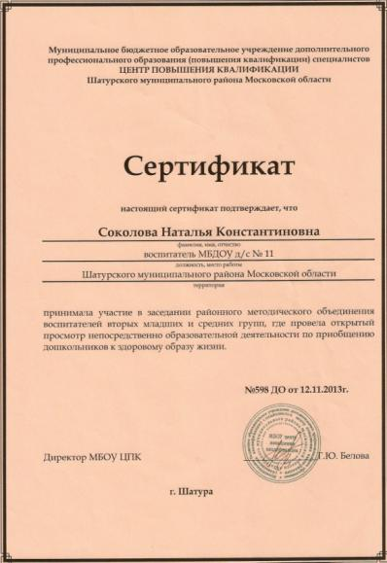
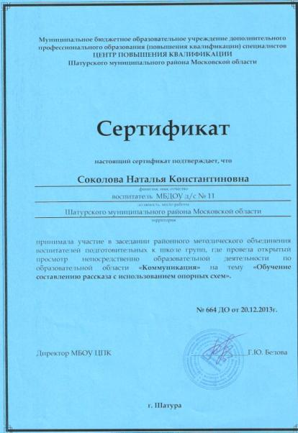
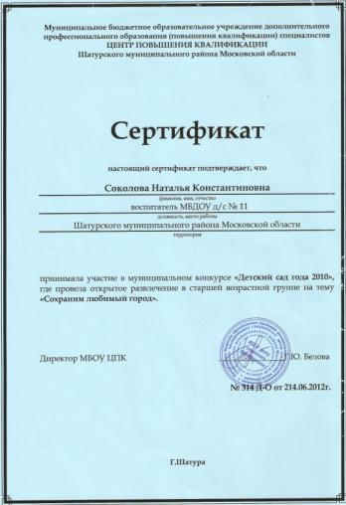
Распространение педагогического опыта

Slide 7

Имею почетную грамоту

Slide 8

Являюсь победителем конкурса «Воспитатель года – 2008»

Slide 9
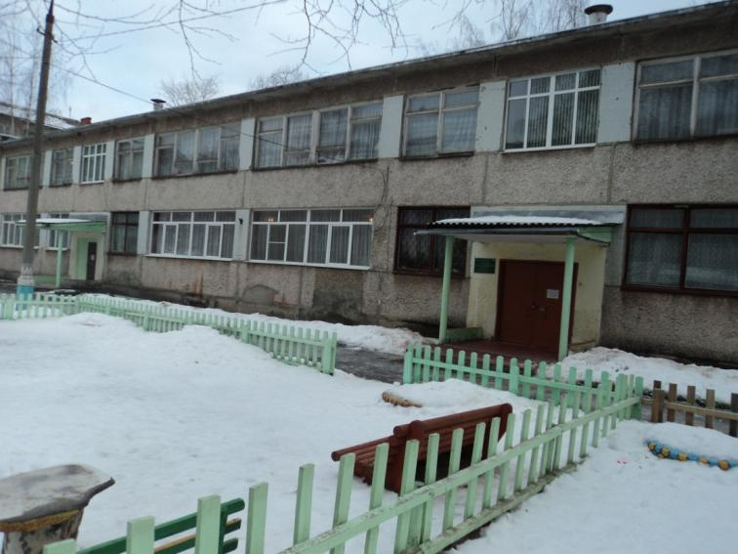
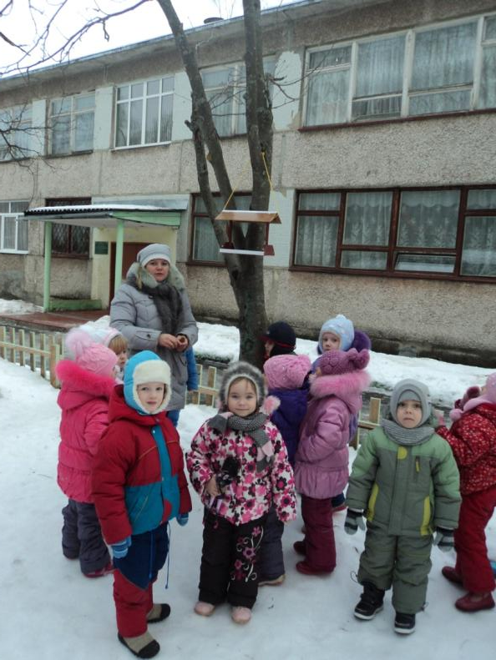
Приглашаю вас в свой детский сад
- Наш участок

Slide 10
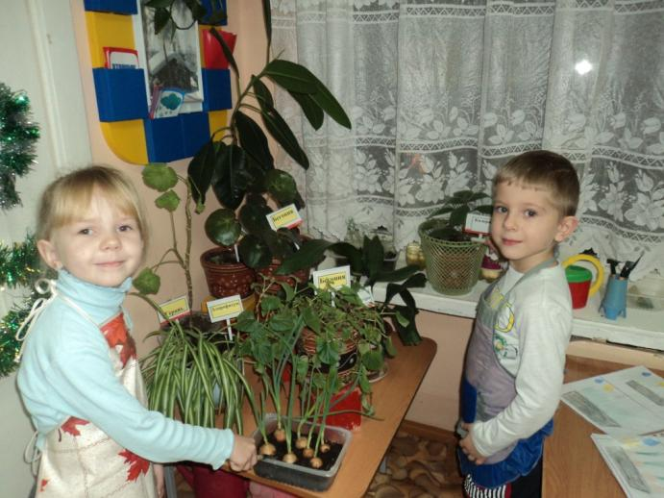
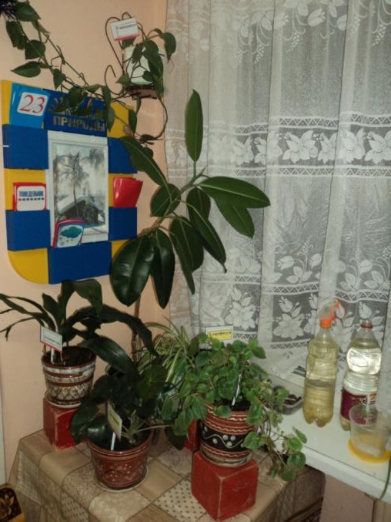
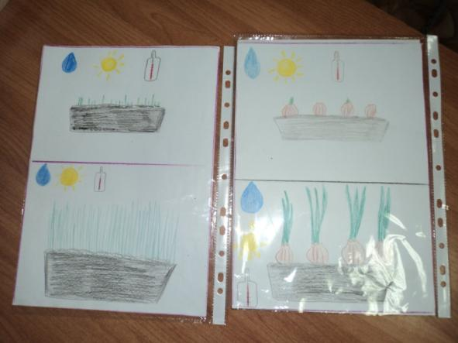
Наша группа
- Уголок природы в группе

Slide 11
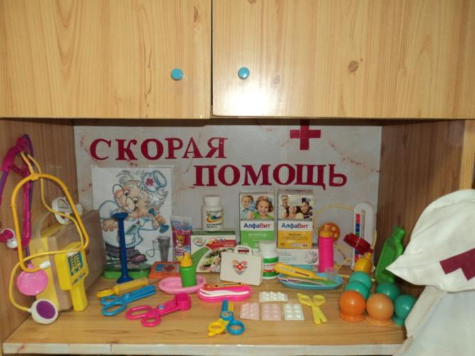
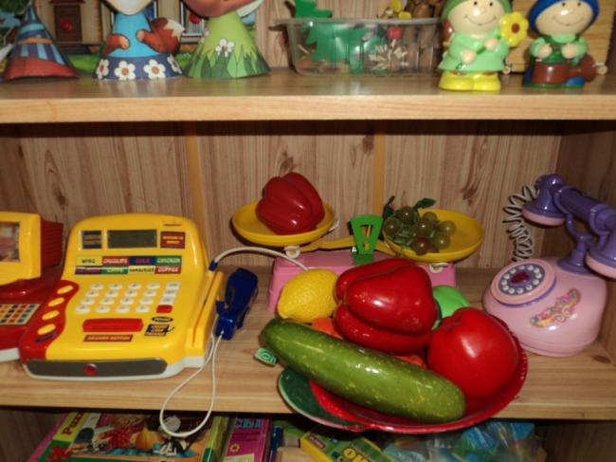
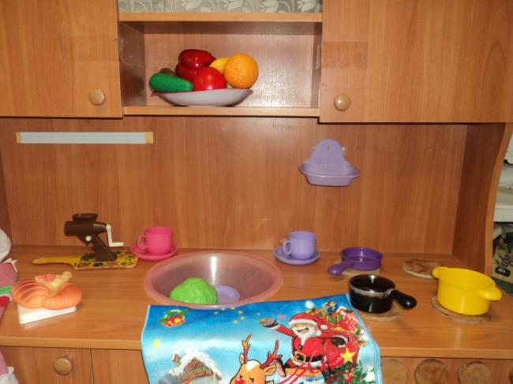
Уголки ролевых игр «Больница». «Магазин», «Семья».

Slide 12
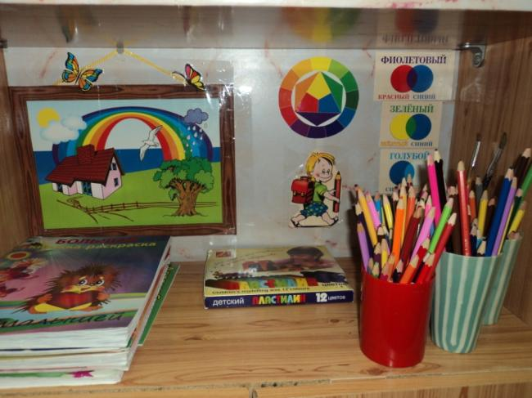
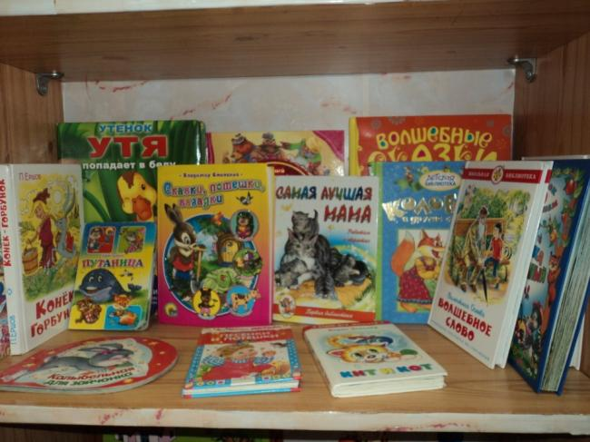
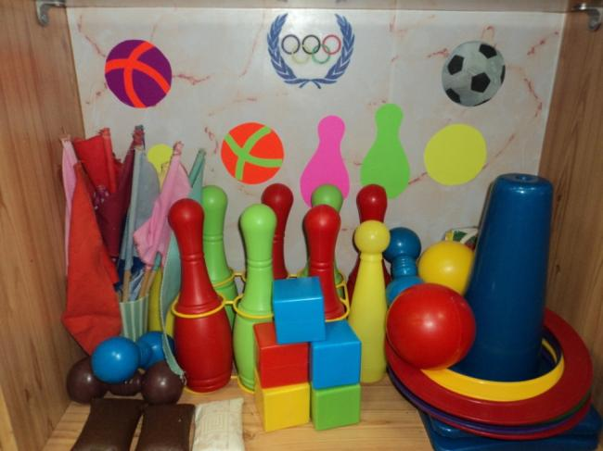
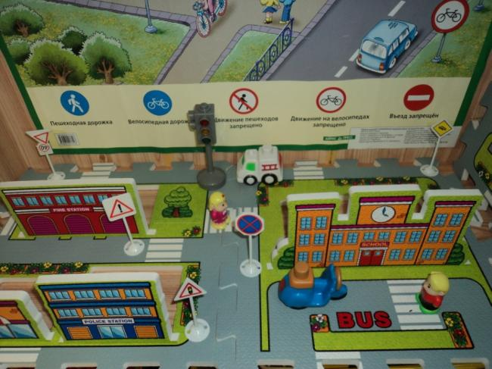
Уголок творчества, уголок книги, уголок ПДД, уголок физкультуры

Slide 13
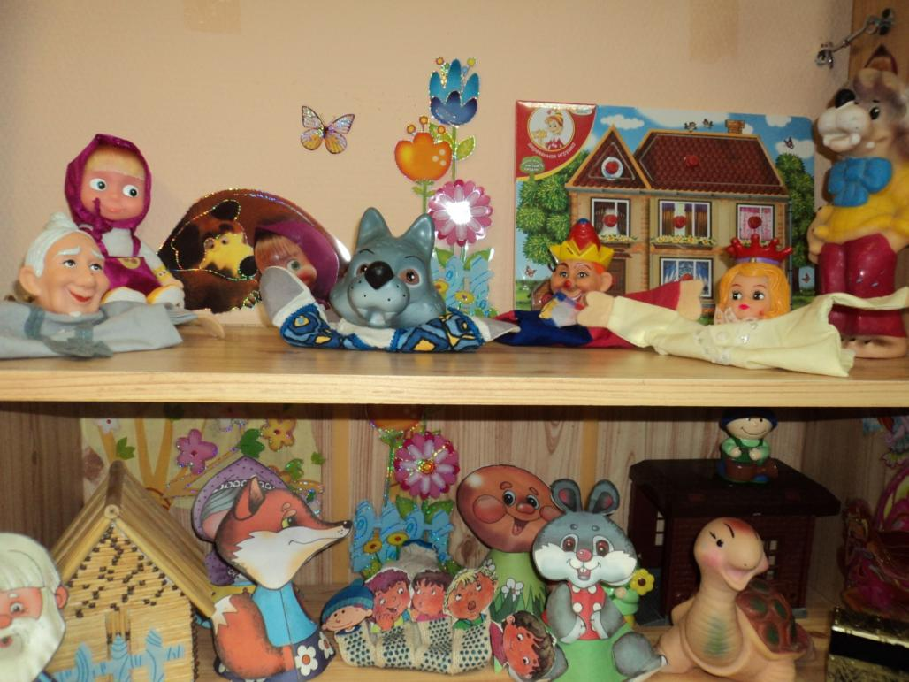
Уголок театрализованной деятельности

Slide 14
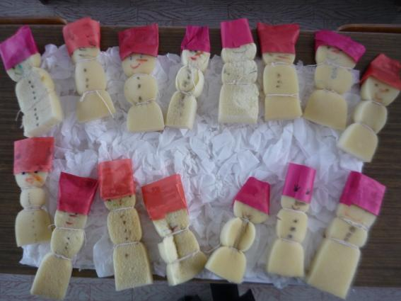
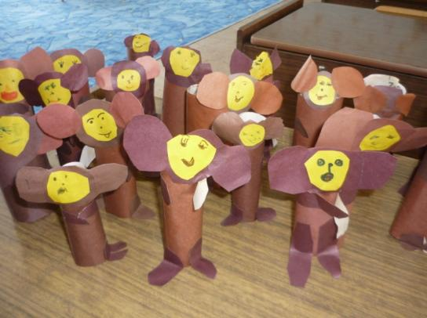
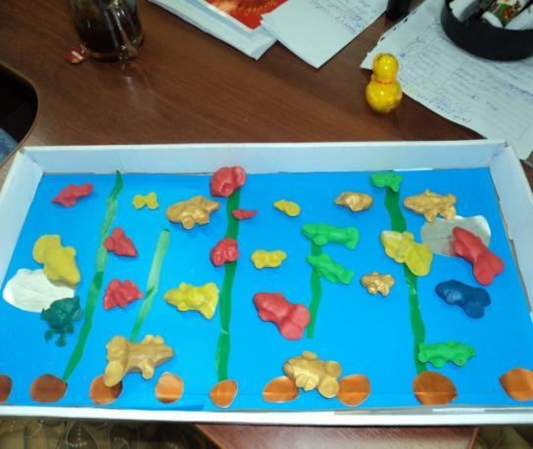
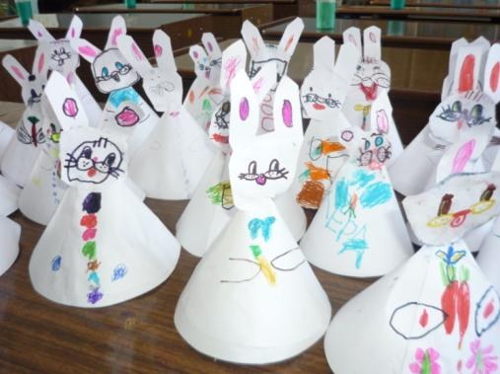
Творчество моих воспитанников

Slide 15
Моё участие в методической работе доу
Выступление на педсовете «Экспериментальная деятельность в доу»
Открытое занятие для молодых специалистов «Рассказывание по картине с опорой на схемы-модели»
Принимала участие в конкурсах:
рисунков «С Незнайкой к знаниям»
разработок по духовно-нравственному воспитанию
разработок по экологии
«Любимый город»
Разработала проекты:
«Елочка –зеленая иголочка»
«Птичья столовая»
«Если хочешь быть здоров»
«Моя Родина – Шатура»

Slide 16
Здоровьесберегающие технологии образовательного процесса
Стретчинг
Гимнастика после сна
Самомассаж
Физкультур
ные занятия
физкультминутки
Подвижные игры
Пальчико
вая гимнастика
Дыхатель
ная гимнастика

Slide 17
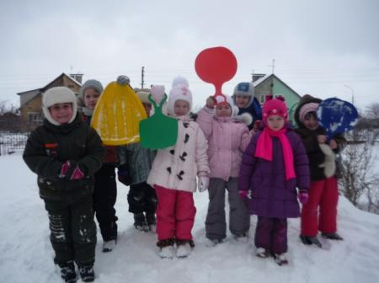
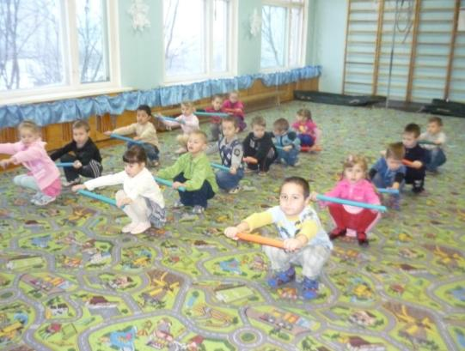
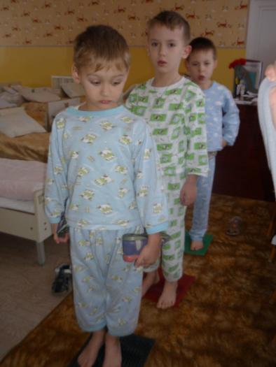
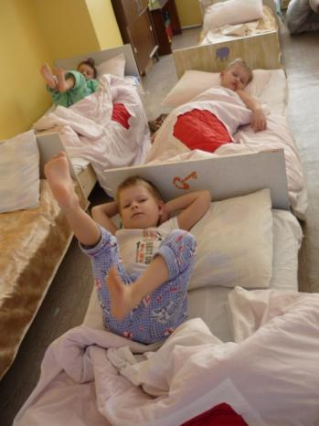
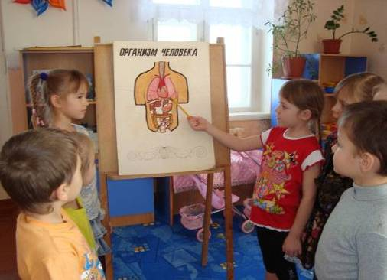
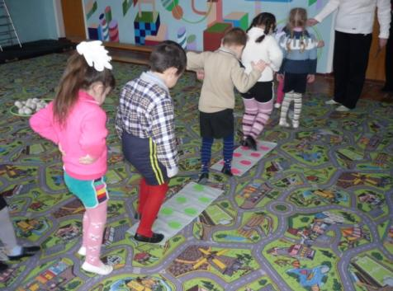
Здоровье важнее всего

Slide 18
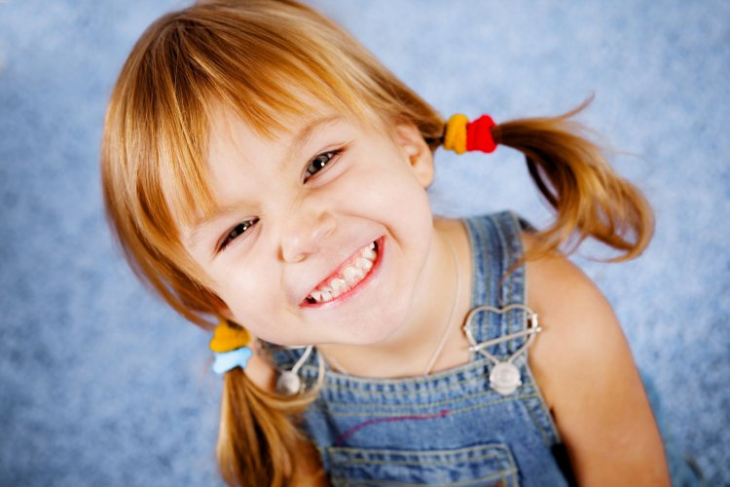
Мой девиз !
Вы загляните в детские глаза,
когда все хорошо у малыша.
Там глубина Души и блеск Огня.
ПУСТЬ СОХРАНИТСЯ ЭТО НАВСЕГДА!

